Slide 1
齐次
5.7 常系数齐次线性微分方程
常系数
二阶常系数齐次线性方程定义
常系数齐次
二阶常系数齐次线性方程解法
常系数齐次
常系数齐次
n阶常系数齐次线性方程解法
小结 思考题 作业
第5章 微分方程

Slide 2


一、定义
二阶
常系数
齐次
线性
方程
二阶常系数非齐次线性方程

Slide 3
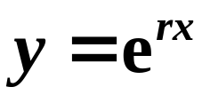

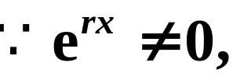
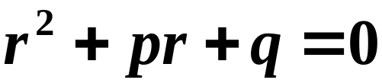
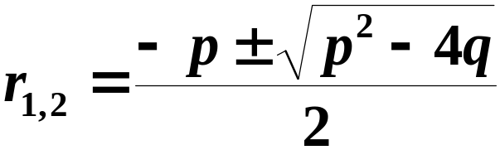
二、二阶常系数齐次线性方程解法
----- 特征方程法
二阶
常系数
齐次
线性方程
设解
其中r为待定常数.
将其代入方程,
得
故有
特征方程
(characteristic equation)
特征根
(characteristic root)

Slide 4

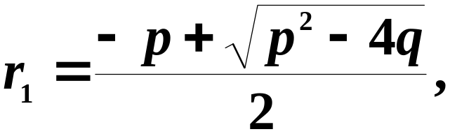
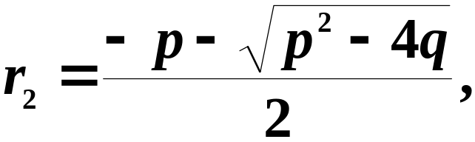

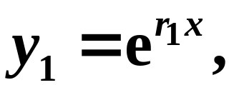
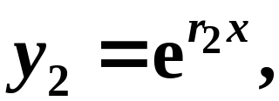

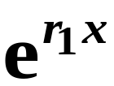
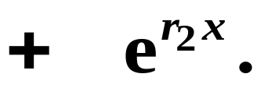



设解
其中r为待定常数.
特征根r的不同情况决定了方程
的通解的不同形式.
特征方程
有两个不相等的实根
※
线性无关的
两个 特解
常数
得齐次方程的通解为

Slide 5
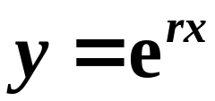

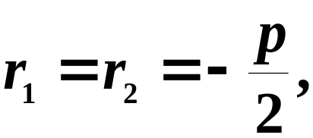
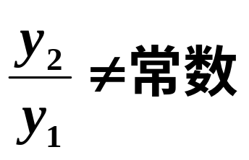
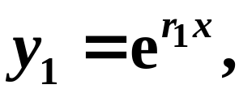

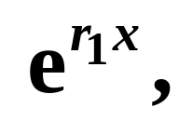






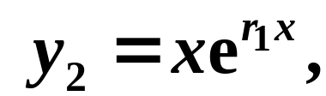
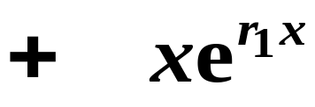



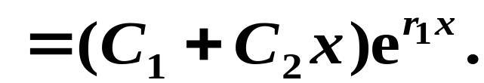
设解
其中r为待定常数.
※有两个相等的实根
一特解为
设
其中u(x)为待定函数.
化简得
知
取
则
得齐次方程的通解为

Slide 6



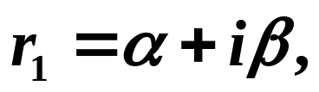
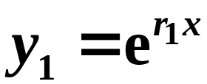

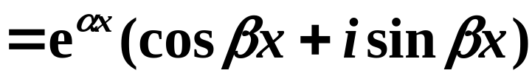
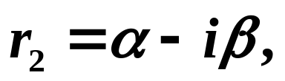
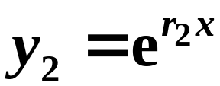

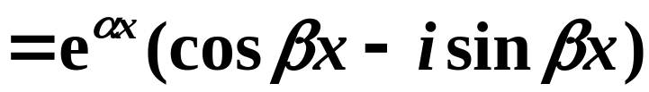
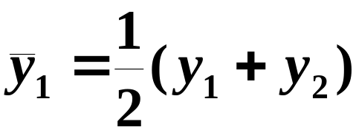
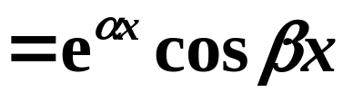
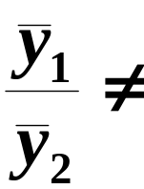
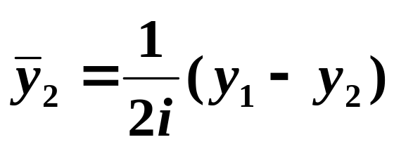
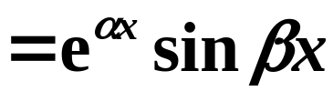
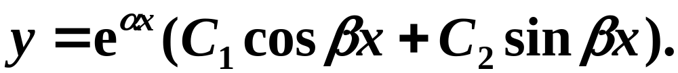
设解
其中r为待定常数.
用欧拉(Euler)公式:
※有一对共轭复根
的两个线性无关的解.
为了得到实数形式的解,
重新组合
常数
得齐次方程的通解为

Slide 7


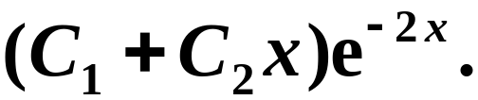

由常系数齐次线性方程的特征方程的根
称为
特征方程法.
确定其通解的方法
例
解
特征方程
特征根
故所求通解为

Slide 8
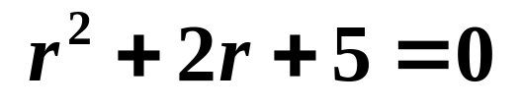

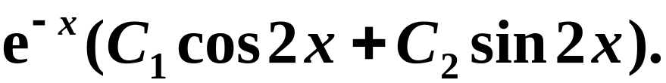

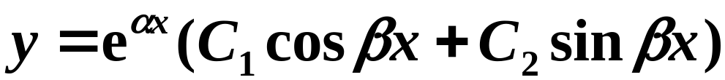
例
解
特征方程
特征根
故所求通解为
得齐次方程的通解为

Slide 9
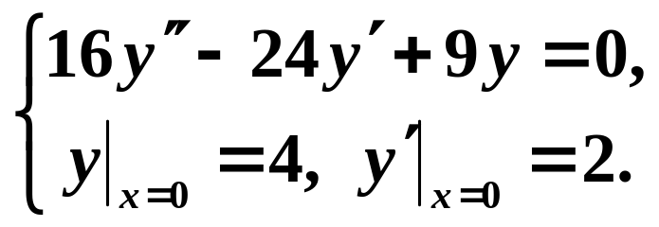
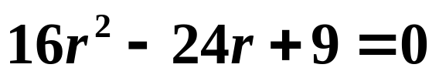
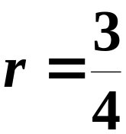
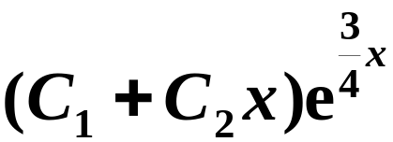



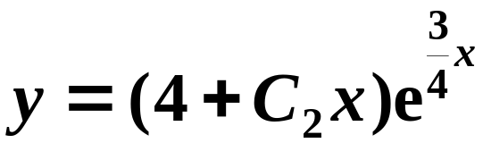




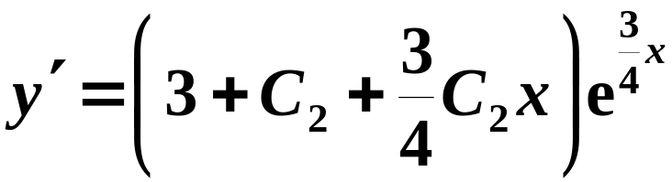

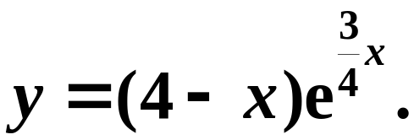

例
解初值问题
解
特征方程
特征根
(二重根)
所以方程的通解为
特解

Slide 10

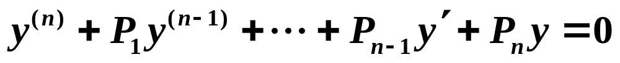

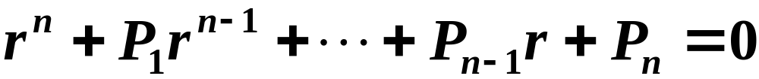
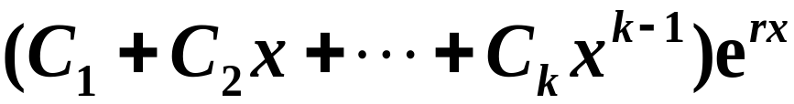
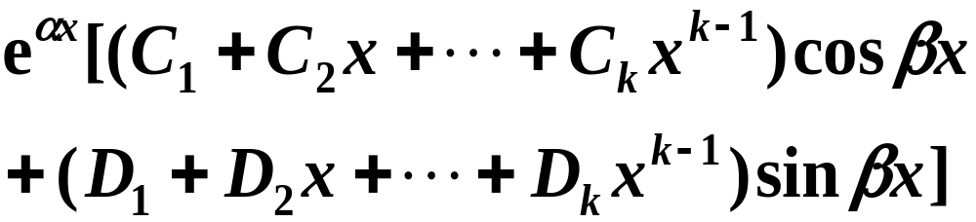

三、n阶常系数齐次线性方程解法
形如
n阶
常系数齐次
线性微分方程
特征方程
特征方程的根
通解中的对应项
若是k重根r
若是k重共轭复根

Slide 11

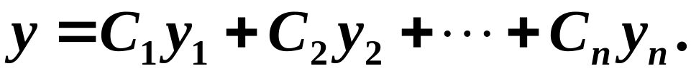
注意
n次代数方程有n个根,
而特征方程的每
一个根都对应着通解中的一项,
且每一项各
一个任意常数.

Slide 12






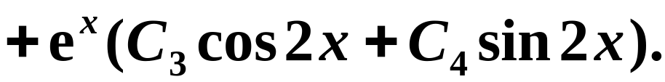
例
求方程
的通解.
解
特征方程
即
特征根
和
故所求通解为

Slide 13





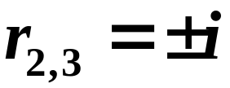
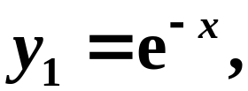
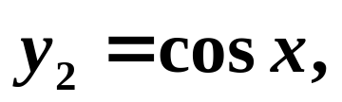






例
解
特征方程
特征根
(单根)
(二重)共轭复根
对应的特解
故所求通解

Slide 14








四、小结
二阶常系数齐次线性方程
求通解的步骤:
(1) 写出相应的特征方程
(2) 求出特征根
(3) 根据特征根的不同情况, 得到相应的通解
特征根的情况
通解的表达式
实根
实根
复根

Slide 15

思考题
求微分方程 的通解.

Slide 16




















求微分方程 的通解.
思考题解答
因为
所以
?
所以
所以
令
则
二阶常系数齐次线性方程
特征方程
特征根
通解
所以
此方程属于
设

Slide 17
作 业
习题5.7(198页）
1(2)(3)(6)(8)(9) 2(3)(6)

